Slide 1
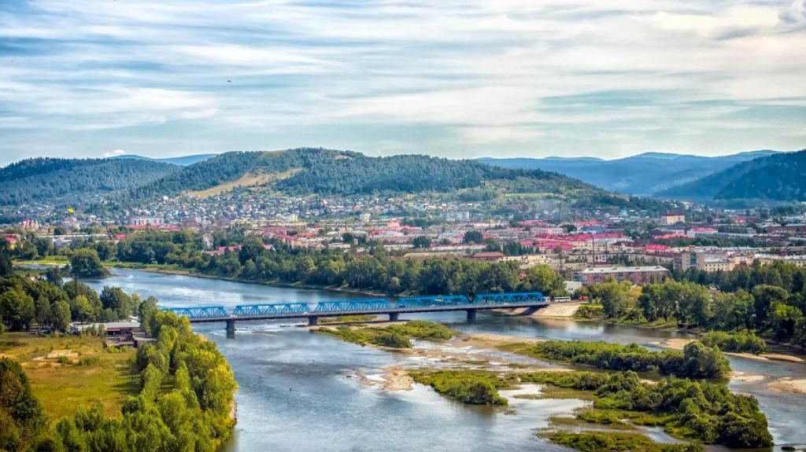
ПРОГУЛКА ПО ГОРОДУ
Муниципальное бюджетное дошкольное образовательное учреждение
«Детский сад №37 «Искорка»
Морозова Альбина Вадимовна
воспитатель
г. Междуреченск - 2022

Slide 2
ЦЕЛЬ:
Обобщать , конкретизировать знания детей о родном городе, как о частице Родины.
ЗАДАЧИ:
Продолжать накапливать знания о малой Родине, дать понятие определения;
уметь рассказывать о родном городе. Развивать умение отвечать на вопросы полным ответом, аргументировать его, используя предположения и рассуждения; высказывать свою точку зрения; применять имеющиеся знания в дальнейшей деятельности. Воспитывать чувство гордости за свой город, стремление сделать его еще красивее. Воспитывать чувство товарищества, уважение к партнёрам и соперникам по игре. Закрепить знания детей о достопримечательностях, названия улиц своего города;
Воспитание патриотического чувства к малой Родине, чувства гордости за родной город, Родину.

Slide 3
ВСПОМНИМ ПРАВИЛА!
ОТВЕТИТЬ ХОЧЕШЬ – НЕ МЕШАЙ, А ЛУЧШЕ РУКУ ПОДНИМАЙ!
МЫ ДРУГ ДРУГУ ПОМОГАЕМ – НИКОГО НЕ ОБИЖАЕМ!
О чём эта песня? Что такое РОДИНА?

Slide 4
РАЗМИНКА
Как называется наша планета? (Земля).
Как называется наша страна? (Россия).
Как назовём жителей нашей страны? (россияне)
Как называется столица нашей Родины? (Москва)
Сколько цветов у Российского флага?(3: красный, синий, белый)
Как можно назвать по –другому трёхцветный флаг? (триколор)
Самый главный человек нашей страны?
Кто управляет нашей страной? (президент)
Как называется город, в котором мы живем (Междуреченск).
Почему наш город носит такое название? (между 2-х рек расположен)
Назовите эти реки. (Томь и Уса)
Как можно назвать жителей нашего города? (междуреченцы)
Какой полезный камень, изображен на гербе нашего города? (уголь)
Люди какой профессии добывают его? (шахтёры)
Как называется наш детский сад? («Искорка»)
На какой улице находится наш детский сад? (Дзержинского)

Slide 5
«СОБЕРИ КАРТИНКУ» ( на столах разрезные картинки с гербом на каждого ребёнка)
Основной фигурой герба является кусок угля на фоне вспышки,
которая показывает огонь, тепло и свет, которые дает уголь.
Черный цвет означает - мудрость, скромность, честность и вечность бытия. Зеленое поле с двумя голубыми лентами обозначает тайгу, реки Томь и Усу, на месте слияния которых расположен город.
Зеленый цвет - символ радости, надежды, жизни, природы, а также символ здоровья. Голубой цвет в геральдике - символ чести, славы, преданности, чистого неба. Красный цвет поля символизирует энергию, которая дает жизнь городу, а также это символ труда,
тепла, мужества, праздника и красоты.
У ВСЕХ ПОЛУЧИЛОСЬ? ПОМОГАЙТЕ СОСЕДУ)

Slide 6
«УЛИЦЫ НАШЕГО ГОРОДА» (игра в кругу с флажком) дети передают флажок по кругу, называя улицу на которой он проживает . При затруднении –воспитатель помогает.
Ребята, приглашаю вас на прогулку по нашему городу.
У нас в городе очень много улиц.
Давайте вспомним их названия.

Slide 7
«УЛИЦЫ НАШЕГО ГОРОДА»
Андрей - ул. Дзержинского
Антон - пр-т Шахтёров
Арина - пр-т Шахтёров
Вероника - Ул. Гончаренко
Гриша - ул. Гончаренко
Есения – ул. Дзержинского
Лера - ул. Дзержинского
Марина – ул. Гончаренко
Матвей - ул.Дзержинского
Маша - ул.Гончаренко
Настя - ул. Дзержинского
Юля - ул. Дзержинского
Никита - пр-т Шахтёров
Саша - ул. Брянская
Софа - ул.Пушкина

Slide 8
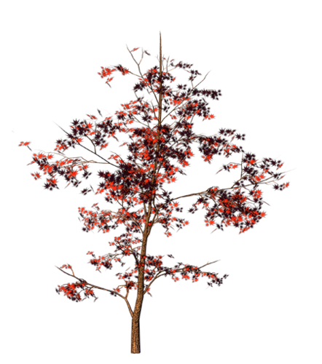
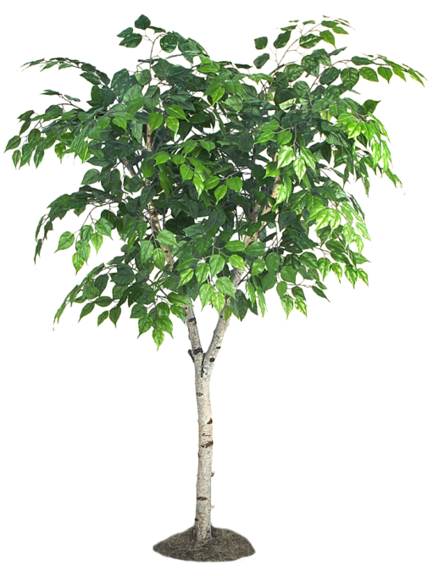
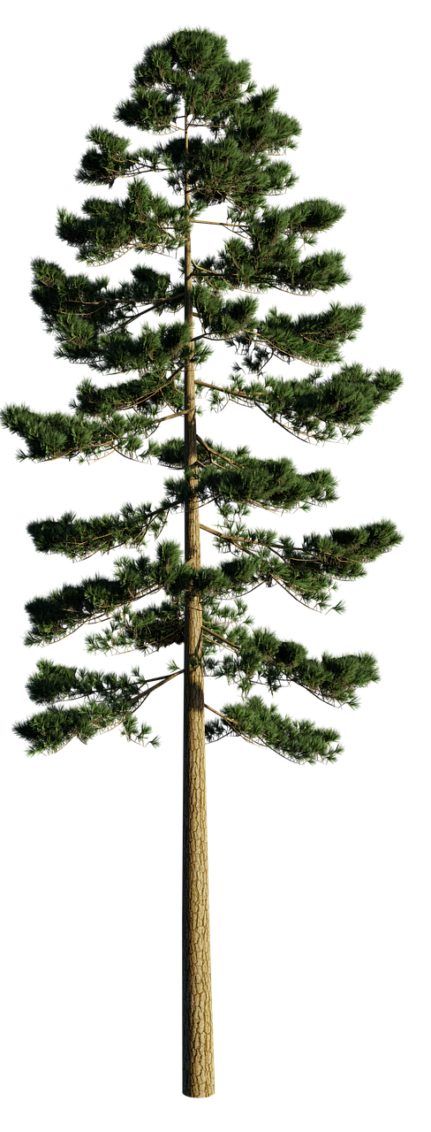
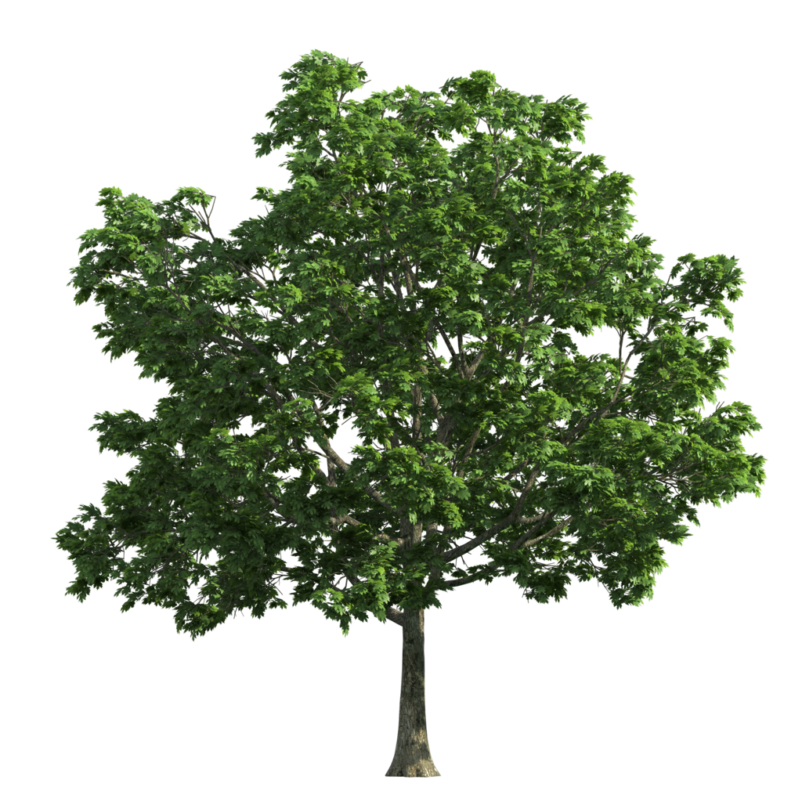
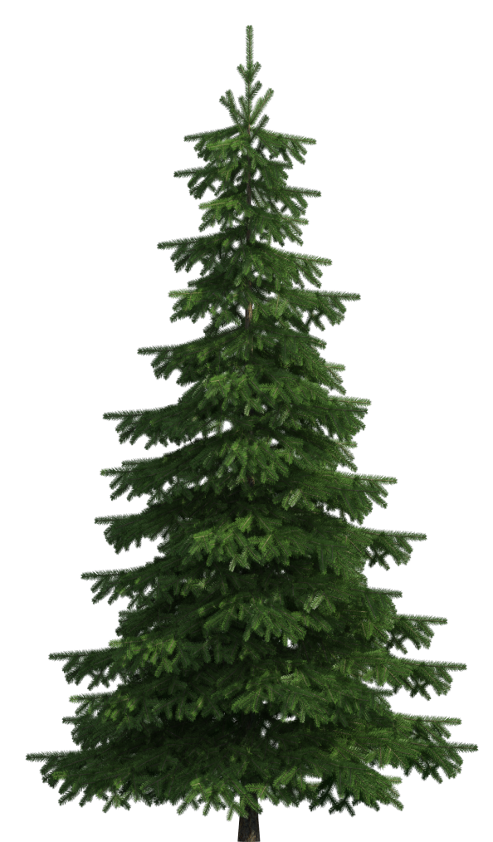
«ДЕРЕВЬЯ НАШЕГО ПАРКА»
Мы с вами добрались до парка. Сколько разных деревьев ! Вспомним названия

Slide 9
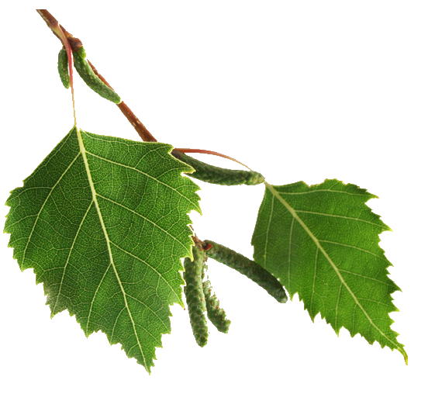
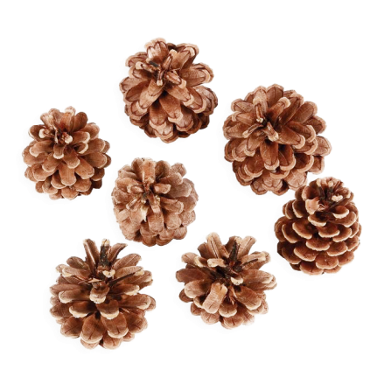
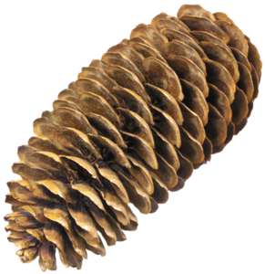
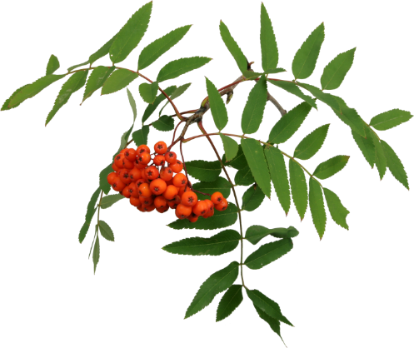
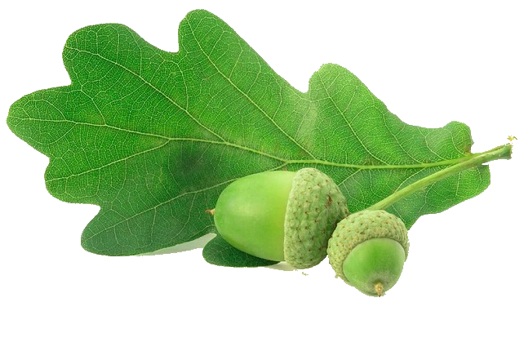
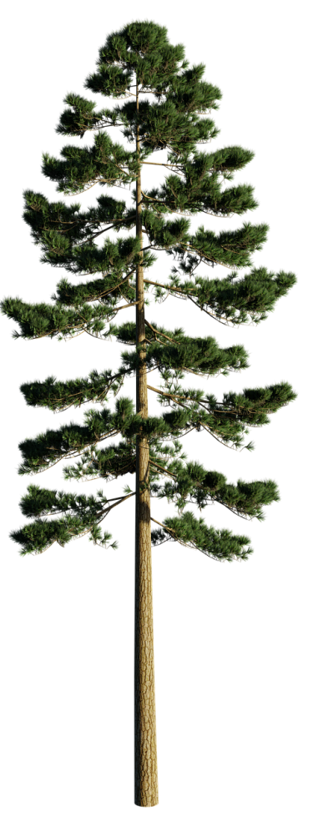
«С КАКОЙ ВЕТКИ ДЕТКИ?»

Slide 10
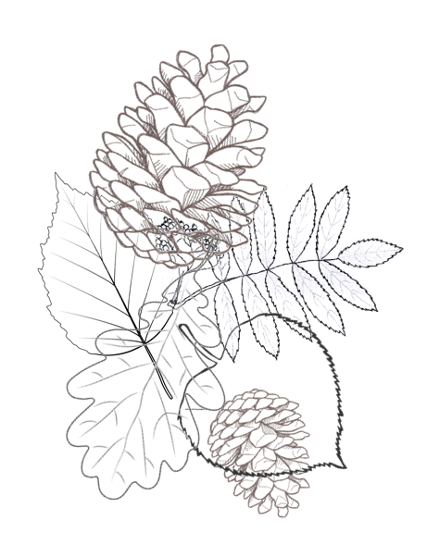

Slide 11
РЕСУРСЫ И ГИПЕРССЫЛКИ
https://www.komandirovka.ru/sights/mezhdurechensk/
https://tur-ray.ru/mezhdurechensk-attractions.html
https://mezhdurechensk-info.ru/vse-novosti/novosti/v-mezhdurechenske/2733-yuzhnyj-kuzbass-sdelal-podarok-gorodu
БЕРЁЗА
ДУБ
ЕЛЬ
ЖЁЛУДЬ
ЛИСТЬЯ
РЯБИНА
СОСНА
ШИШКИ

